Slide 1
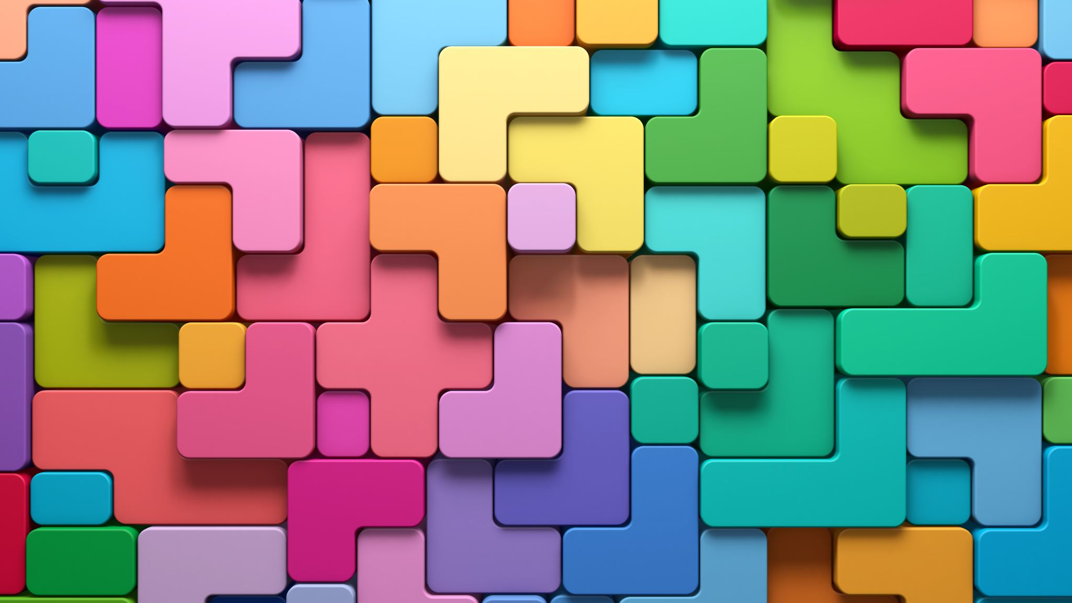
Интересни техники от изобразителното изкуство, намиращи приложение в детската градина

Slide 2
Думата „техника“ в изобразителното изкуство се използва като:
-начин на използване на материалите, инструментите и пособията
-последователността от процедури, стъпки, етапи, които са необходими за създаване на определен тип творба
-в смисъл на можене, съвкупност от знания и умения за създаване на творба.
Условно различаваме два вида техники: чисти и смесени. Названията на чистите техники идва от названието на боите, които се използват или от начина на работа с материала(акварел, темпер, линорез и др.). Смесена техника се нарича съчетанието от две или повече чисти техники, или това е комбинирана техника.
Техниката оказва влияние на времето на правене на творбата и трудностите по нейното изпълнение. Всяка техника има свое технологично време, времето, което е необходимо за осъществяване на техническите операции. От вида техника зависи дали една творба се прави лесно или трудно. Техниката оказва влияние върху крайния резултат. Една и съща идея, един замисъл, изпълнен с различни техники, води до създаване на различни по характер творби.

Slide 3
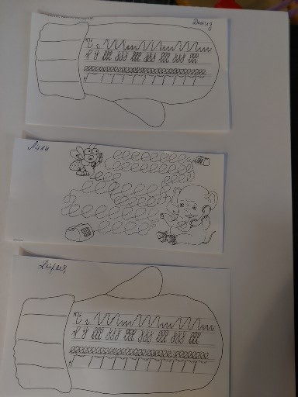
Изобразителното изкуство предизвиква у децата особен интерес, чрез него те реализират възможност да изразяват впечатления и преживявания от заобикалящия ги свят. В детската градина рисуването, апликирането и моделирането са любимо занимание на децата. Тези занимания развиват креативно-творческите способности, поставят началото на естетическо отношение към заобикалящата ги действителност.
Поставена като изобразителна задача, работата за развитие на фината моторика е интересна за децата. Те с удоволствие украсяват ръкавички с елементи от букви, повтарят пунктира.

Slide 4
В обучението по изобразително изкуство се прилагат материали техники, които могат да се нарекат „традиционни“. Освен тях, навлизат и нови, които предоставят възможност за по-гъвкави форми на работа и стимулират интереса на децата и тяхната творческа фантазия. Смесените техники са много подходящи за децата от детската градина, за които е препоръчително по-често да сменят характера на действията, за да се подържа интерес у тях. При представянето на определени смесени техники е добре да се раздели изобразителната задача на етапи.
Една от най-достъпните за децата смесена техника е техниката флумастер и пастел. При нея първо линеарно с флумастер се уточнява копозиционното решение, оцветяват се по-дребните елементи. По едрите елементи плътно се защтриховат с маслен пастел.

Slide 5
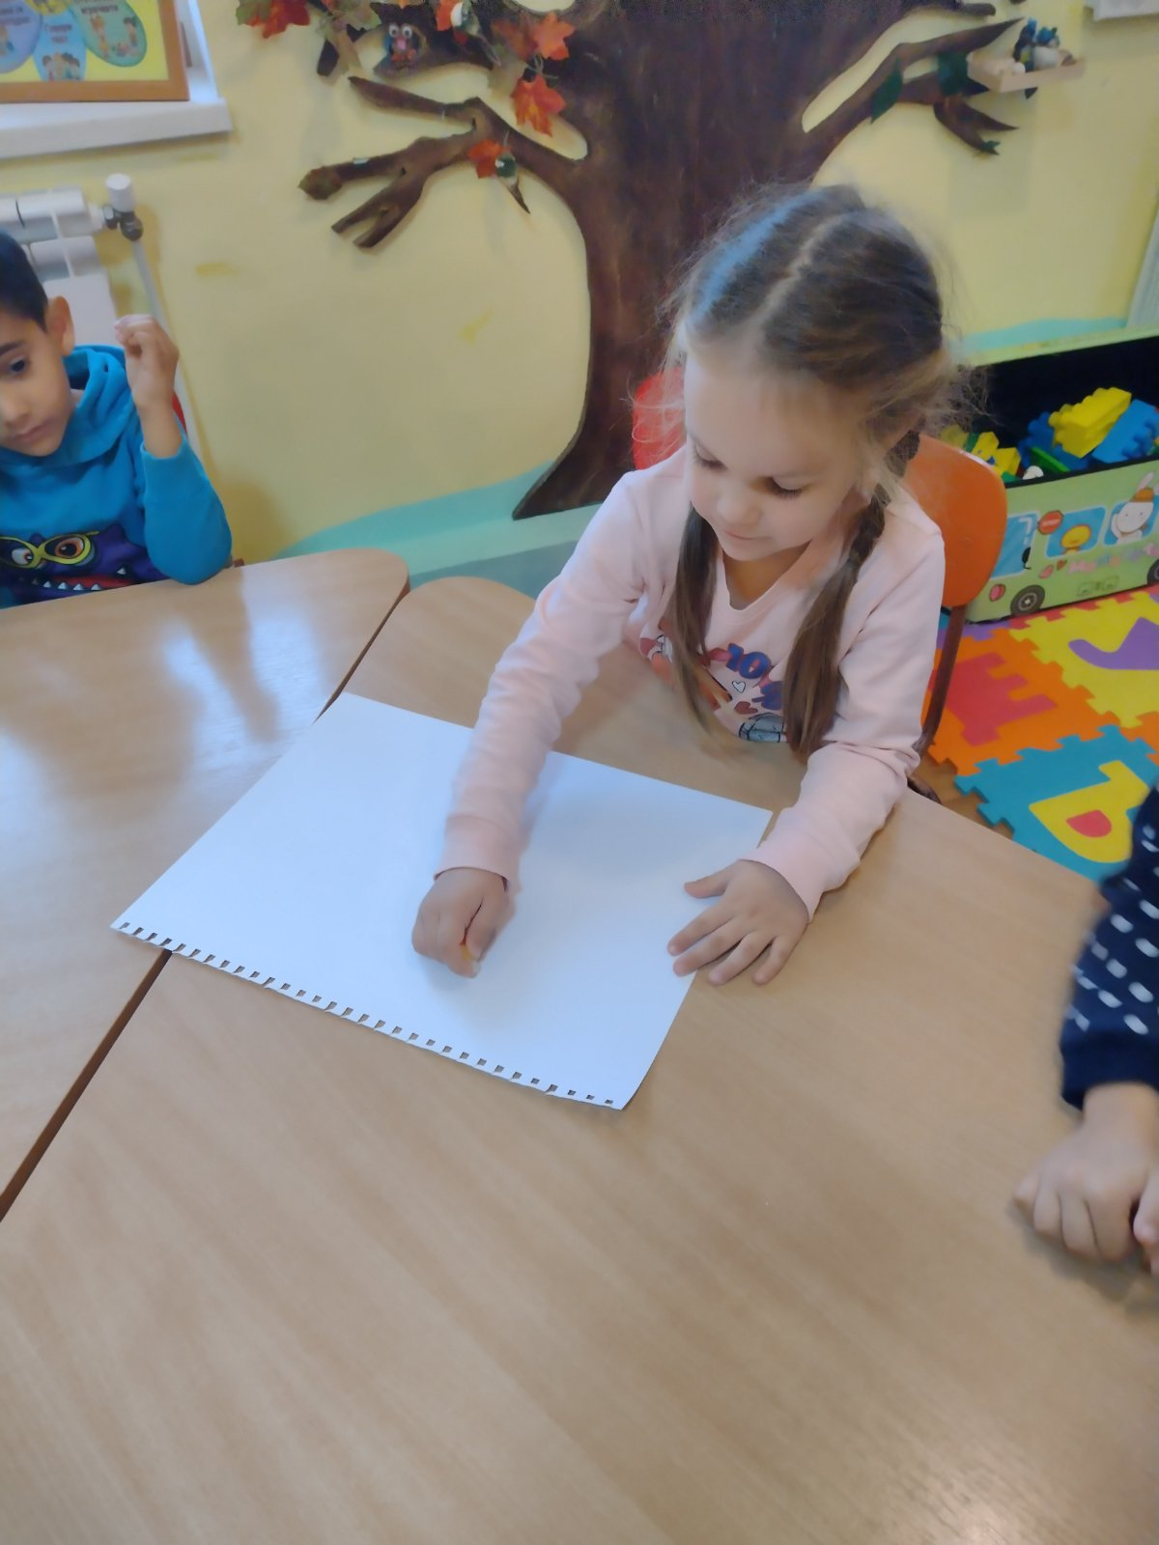
Друга-интересна за децата и приложима в детската градина техника е техниката „батик“, още наречена мистериозен образ. Тя се реализира на два етапа. През първия етап децата изграждат своите образи с помощта на маслен пастел или свещ. Вторият етап включва нанасяне на фона с акварелна техника, като полагането на цветовете става хоризонтално, с обилно напоена четка.

Slide 6
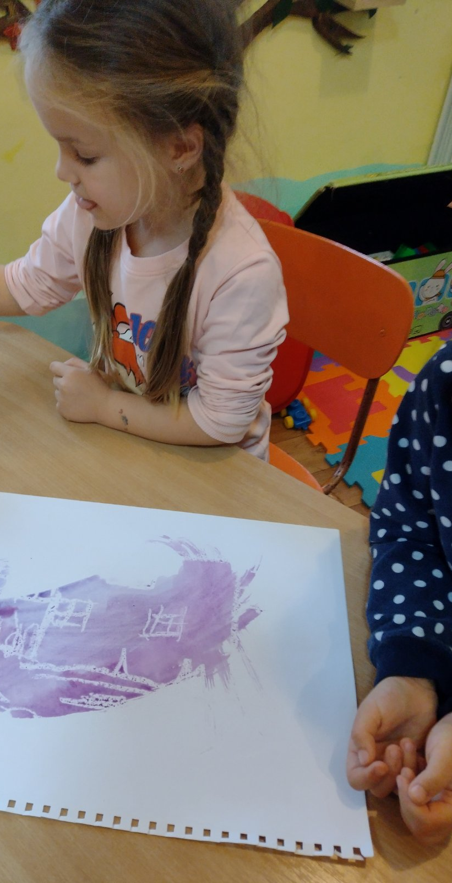
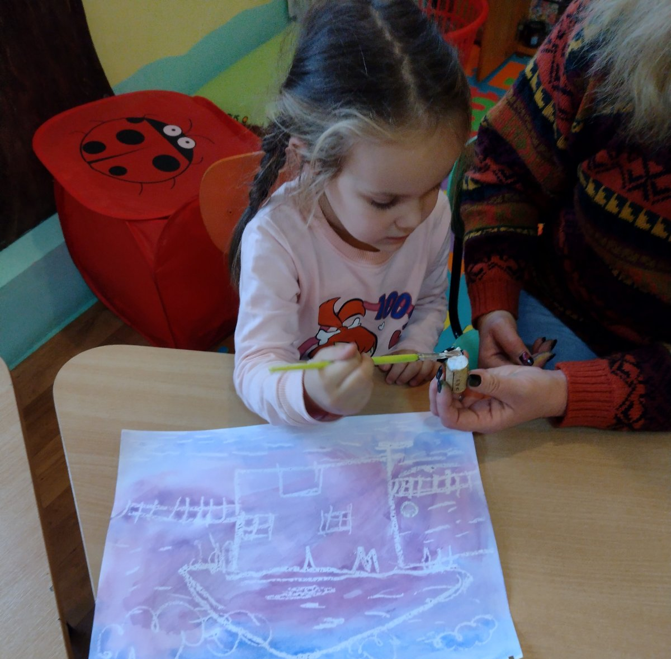
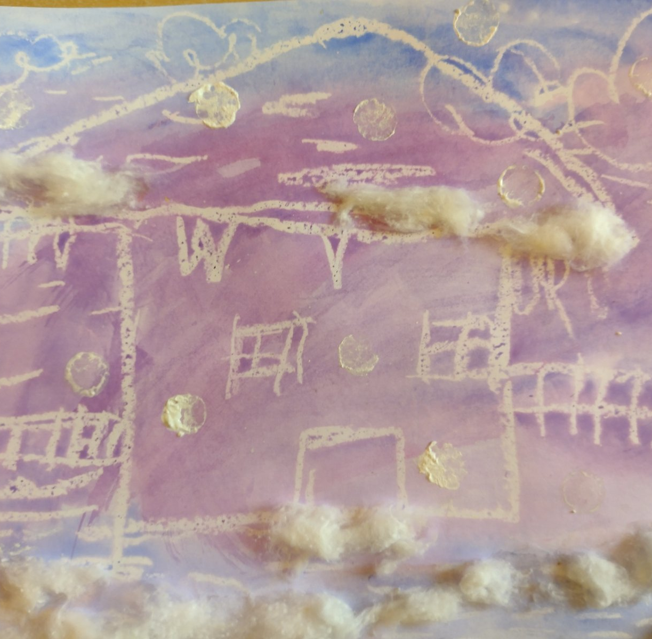
В илюстрирания случай, детето(5 години) работеше със свещ, без предварителна рисунка с молив. Добавените допълнителни елементи – сняг от памук, печатане на снежинки с коркова тапа, обогати получения продукт, при използване на четири техники на работа.

Slide 7
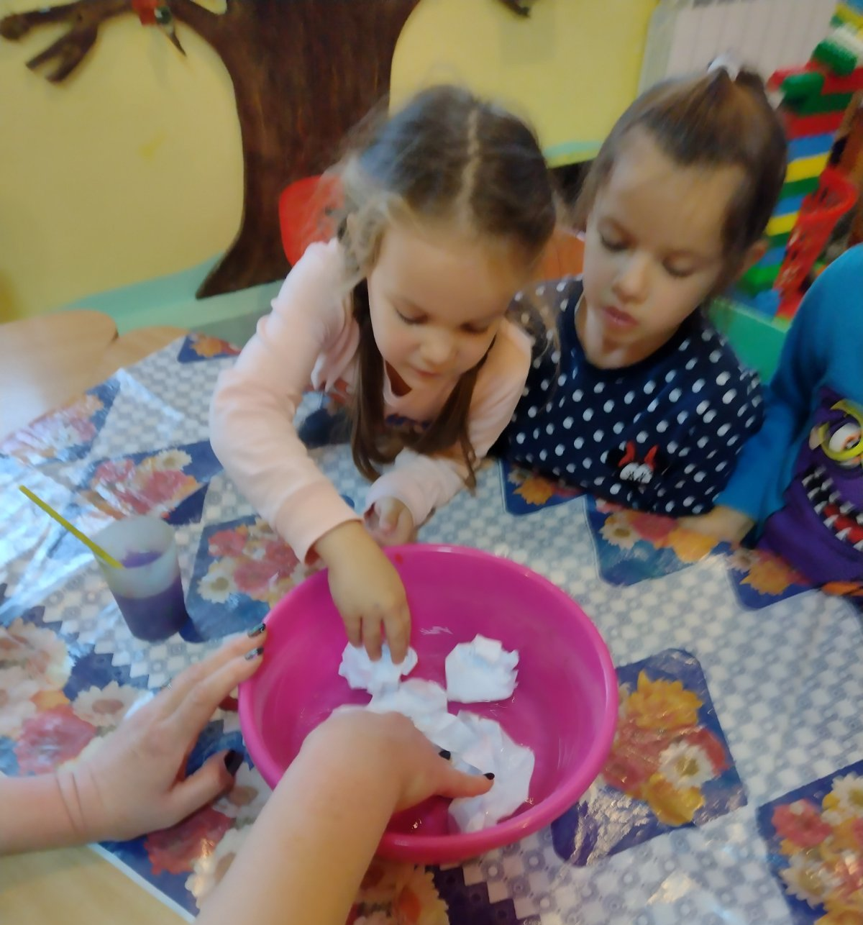
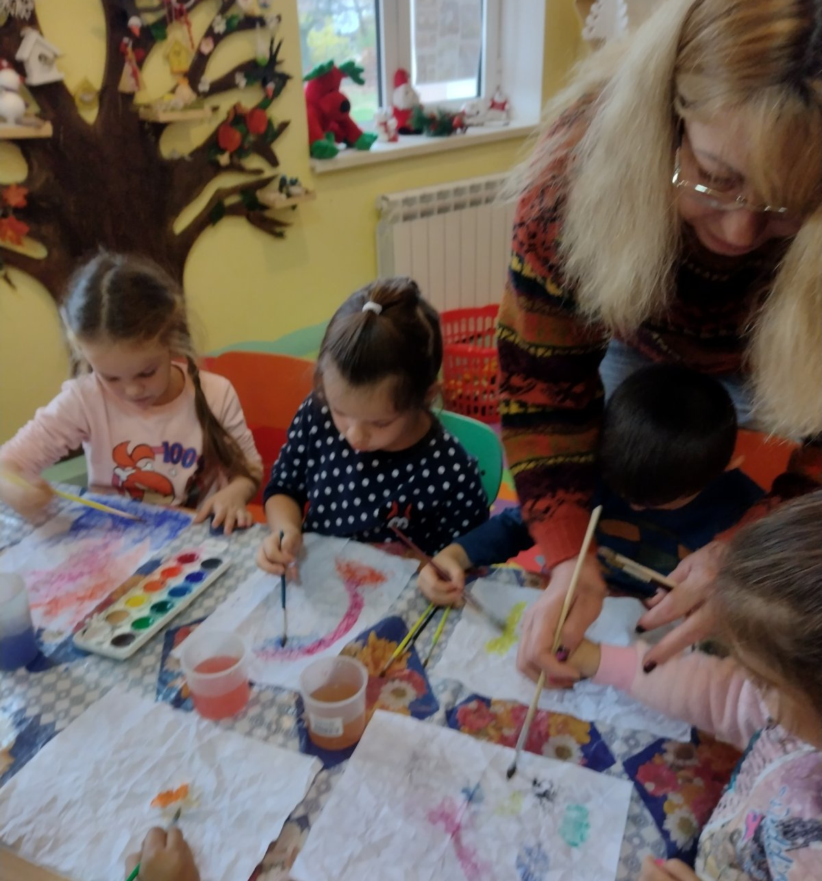
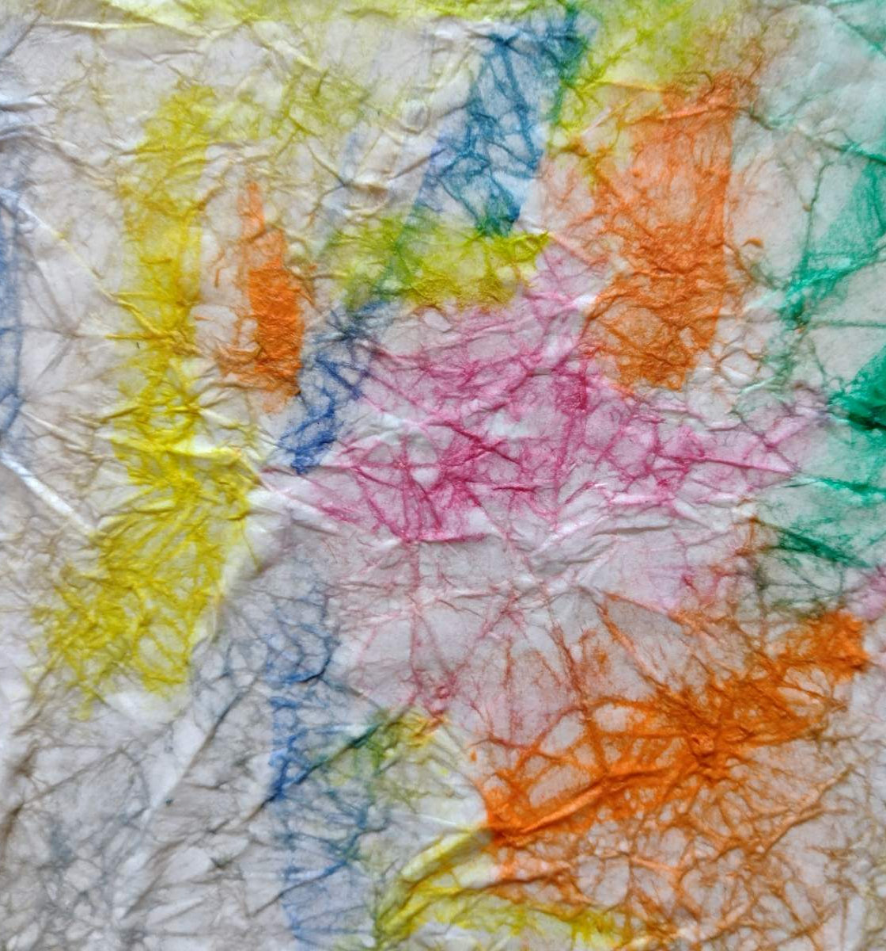
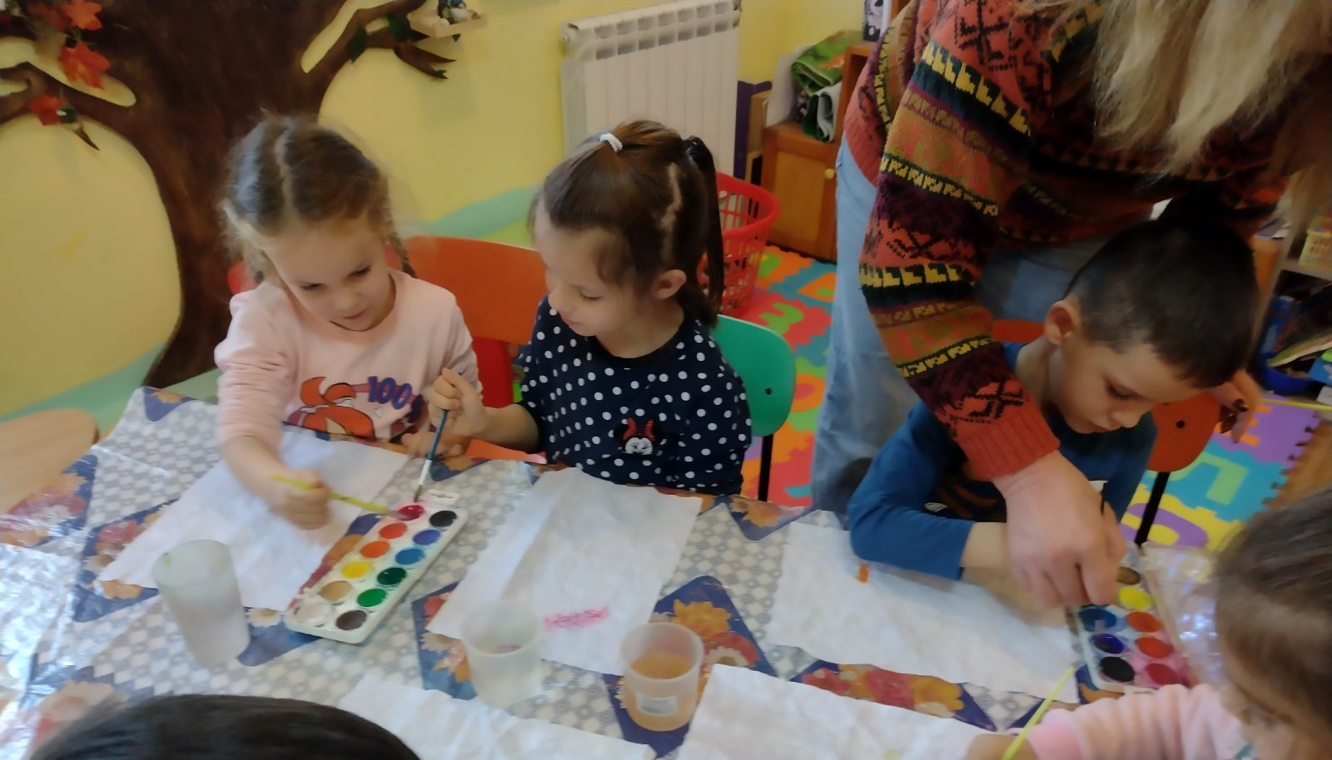
Техника „Мачкана рисунка“- средна по трудност за изпълнение, интересна за децата. Лист или тънък картон се смачква добре. Слага се в съд, пълен с вода. Изцежда се добре чрез мачкане .Внимателно се разтваря и опъва чрез потупващо притискане към плоскостта, на която ще се рисува. Рисува се с акварелни бои на мокър лист, с много сочна четка. След изсъхване, цветовете се преливат един в друг. В нишките, получени от намачкването, се концентрират тъмните стойности на цветовете. Готовият продукт е подходящ за опаковъчна хартия.

Slide 8
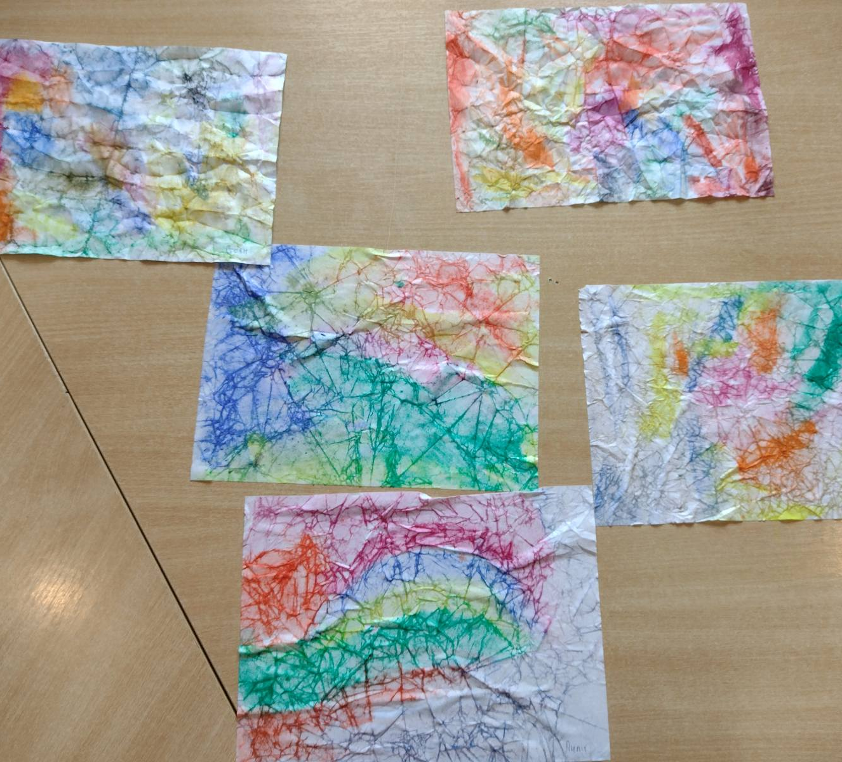
Подаръчна хартия
Нашата многоцветна хартия е готова.

Slide 9
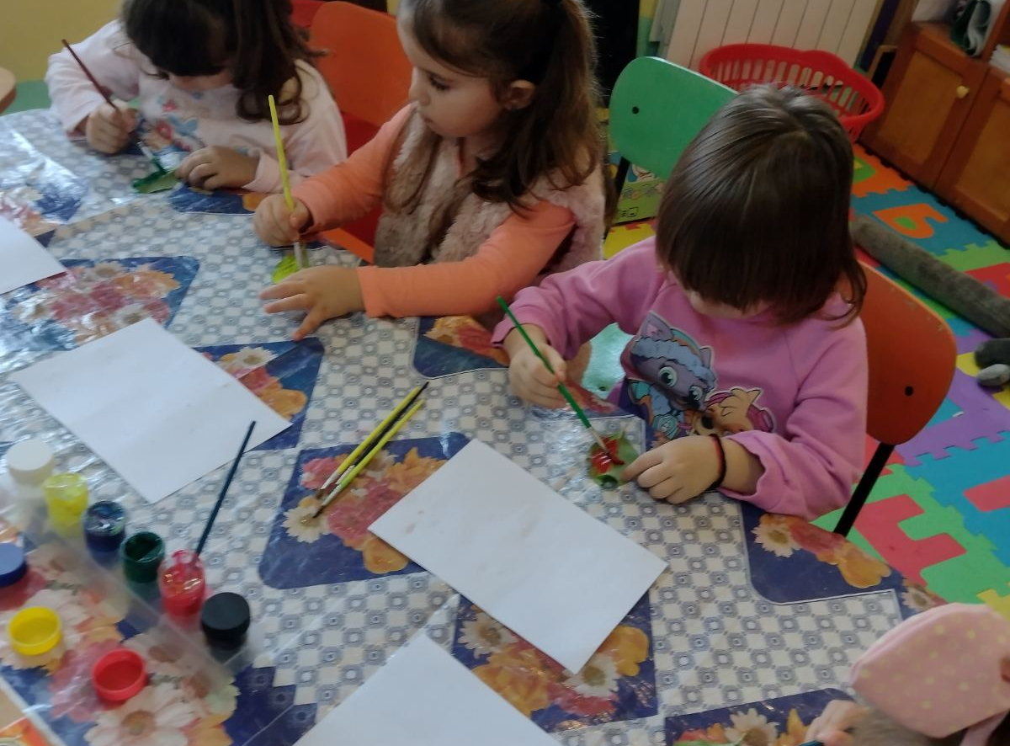
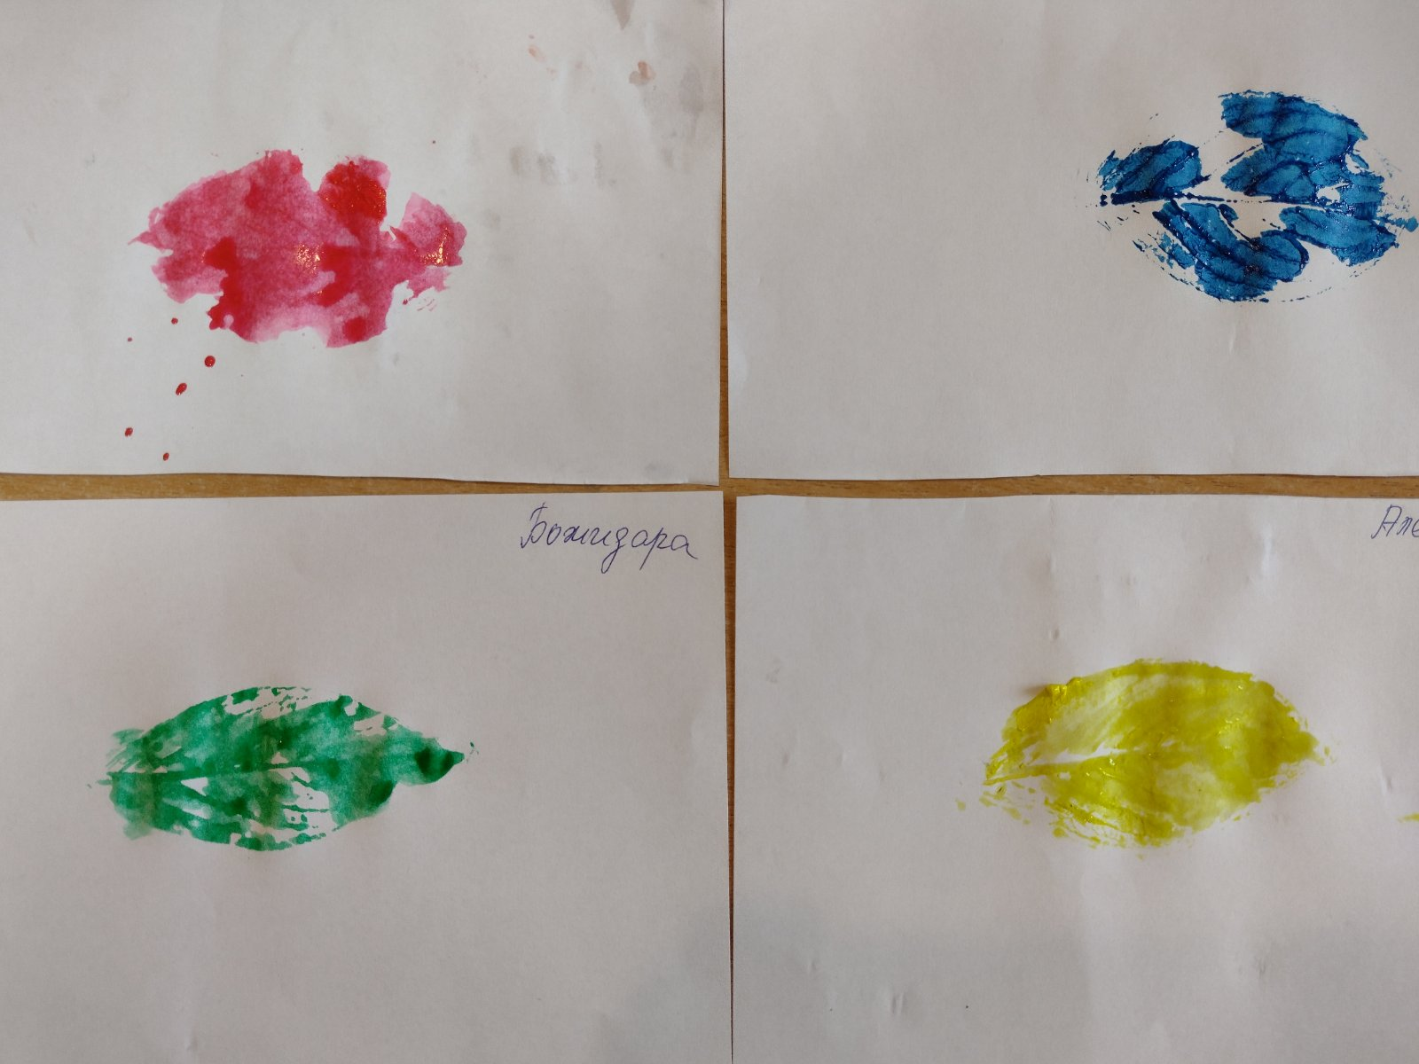
Техника цветен отпечатък от растение – лесна за изпълнение от децата, дори от първа и втора група. Важно е да се обясни при образеца, че елемента, който ще се отпечатва, трябва да е добре наслоен с боя. Получените образи могат да се превърнат в рибки, пеперуди, таралежи и др., като се дорисуват елементи с флумастер.

Slide 10
Техника рисуване с пръсти (или длан, или стъпала)- за децата тя е извор на забава и удоволствие. Хартията, която се използва, трябва да е плътна, а боите с пастообразна консистенция, лесно да се отмиват и да са безвредни. При тази техника децата ;
Научават неформално за смесването и използване на цветовете
Развиват сетивата си
Укрепват мускулите на пръстите и ръцете, което подобрява фината моторика
Развива се координацията око-ръка
Обикновено тази техника се използва за групови проекти. Това спомага за социализацията на всяко дете, за вписване към нуждите на колектива, като същевременно изявяваш себе си.

Slide 11
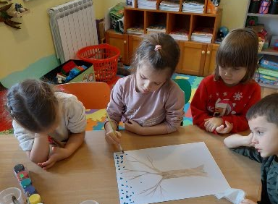
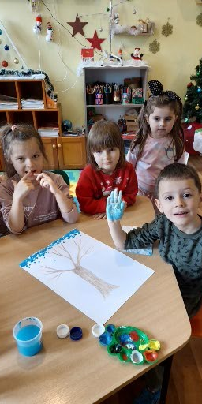
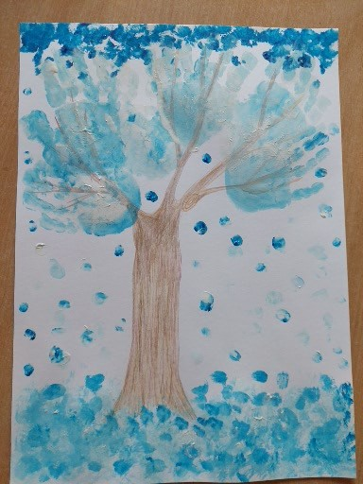
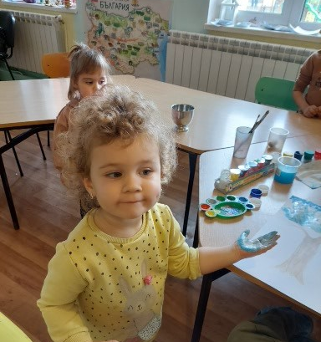
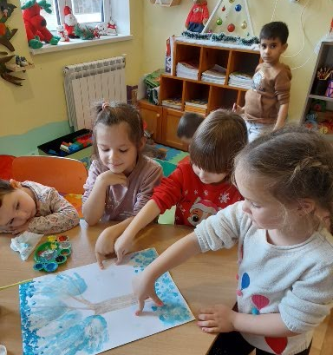

Slide 12
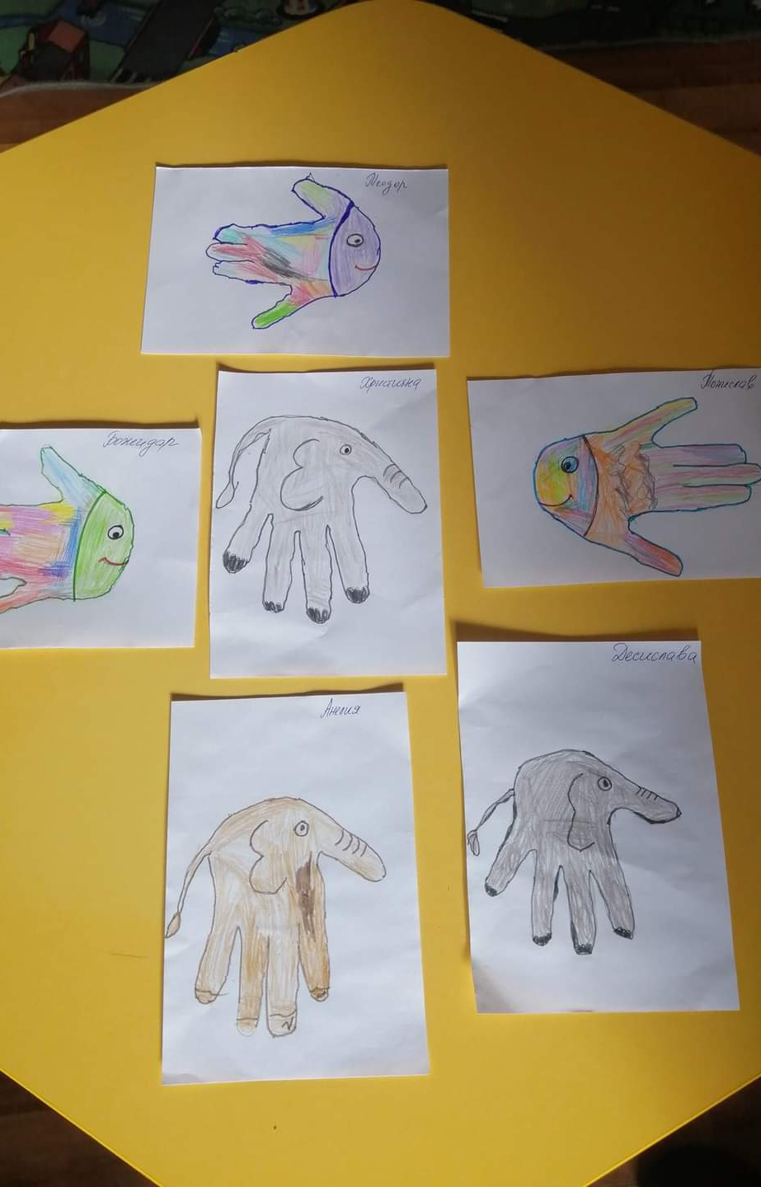
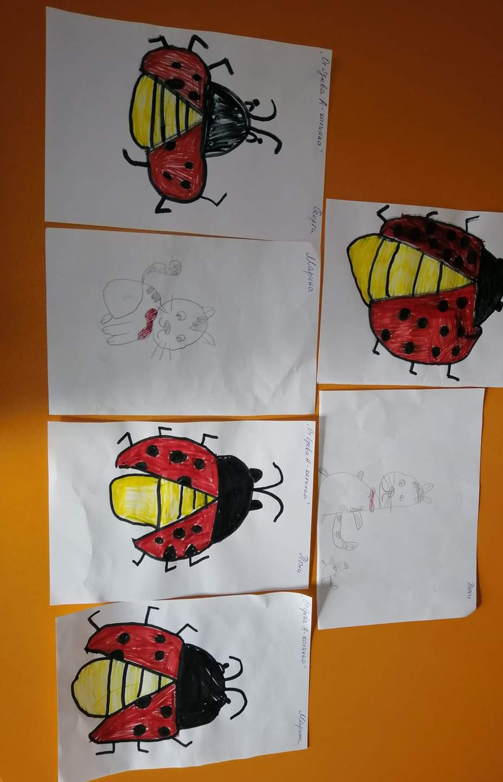
Забавна и развиваща е техниката за рисуване на животни, като се използва графично изображение на длан . Друга техника- от изписани цифри на числата и печатни букви също се получават интересни фигури и животни.

Slide 13
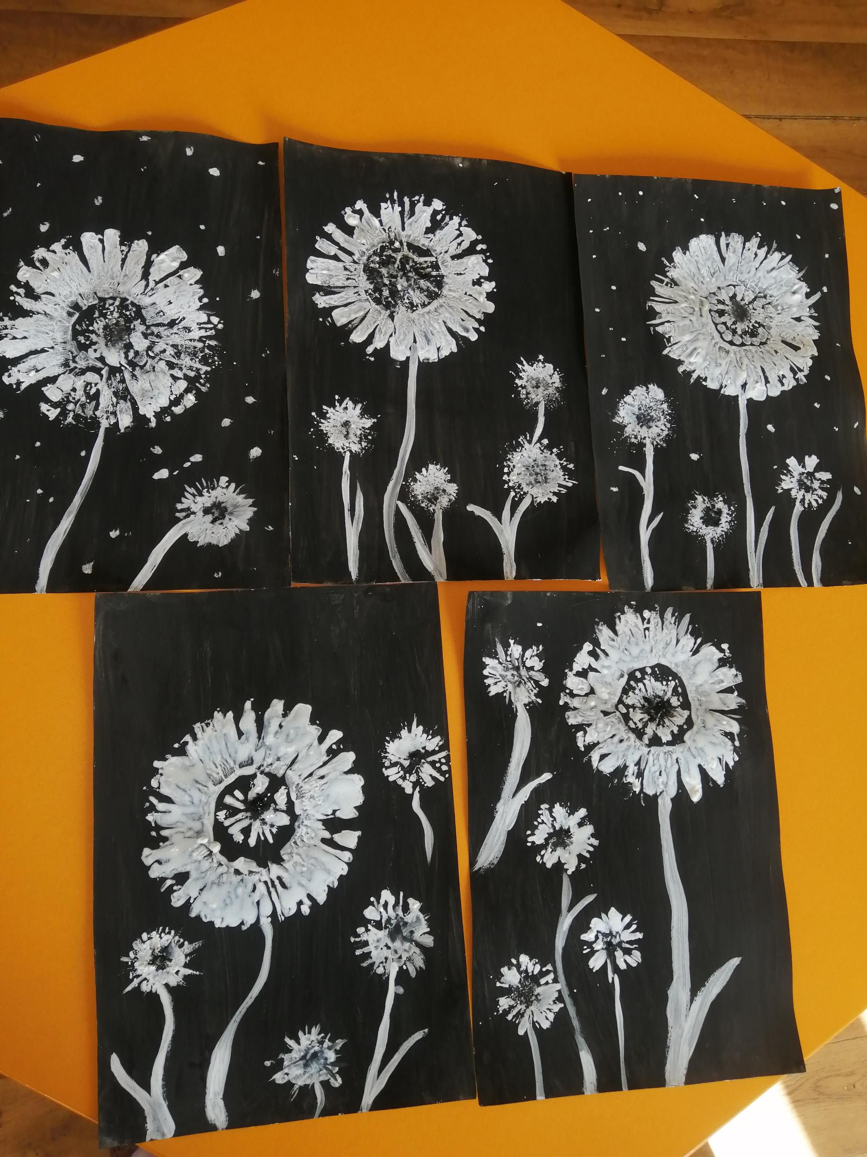
Интересни творби се получават при отпечатване с подръчни материали – сламка с разрези в основата, клечки за уши и др. При показът на действие се набляга на необходимото количество темперна боя върху тампона и прецизността при отделянето му от листа. Тази техника е подходяща за четвърта група.

Slide 14
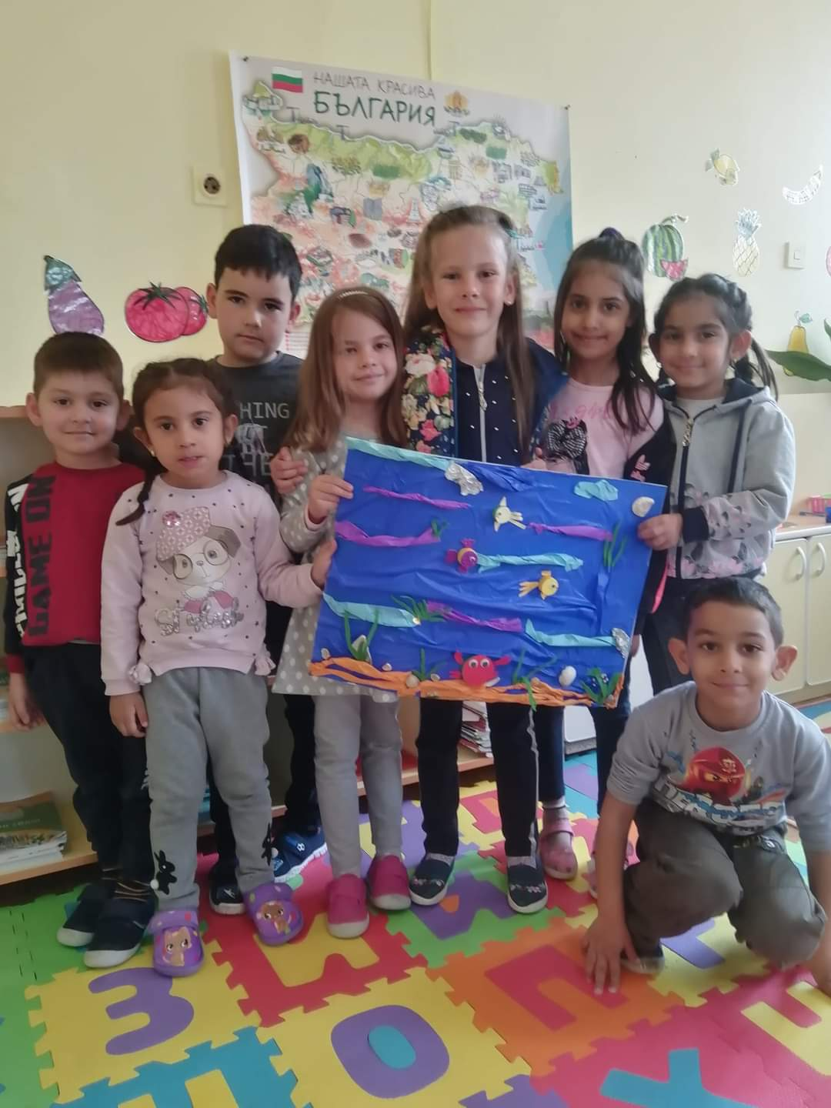
Освен традиционните апликации с гланцови блокчета, в детската градина може да се работи с рециклирани материали- ползвани в друга дейност хартиени листове, капачки, найлонови торбички, камъчета и др. Техниката на работа е многослойна. Децата изпитват удоволствие от самия процес, който е в голяма степен творчески и разбират как да се използват многократно материали – това работи за тяхното екологично възпитание.

Slide 15
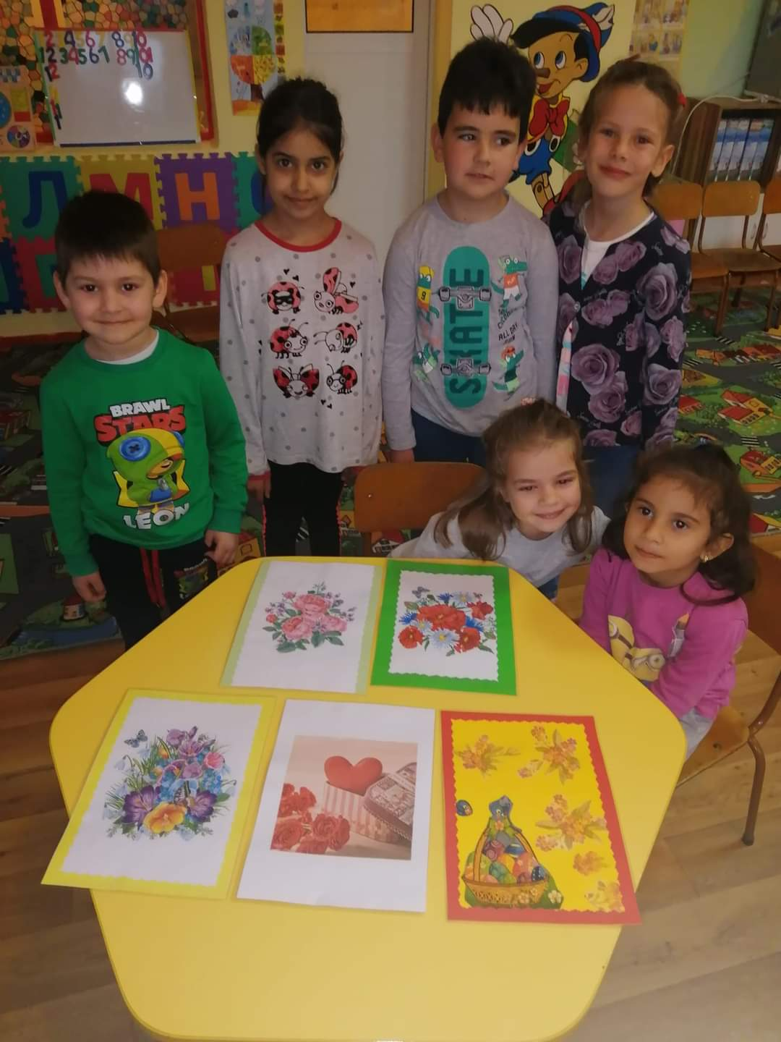
Декупаж-при тази техника определен мотив се изрязва от даден материал и се залепя с подходящо лепило върху повръхността за декориране. При този вид техника трябва да се работи изключително внимателно, с голяма прецизност. Като приложна техника може да намери място в адаптиран вид в детската градина.

Slide 16
Нетрадиционна техника за рисуване е кляксографията – рисуване с помощта на петно, получено от впръскане със сламка. Тази техника е много привлекателна за децата, защото предоставя възможност за експериментиране с цветове, за създаване на необичайни образи. Полученото цветно петно може да се превърне (чрез дорисуване) в образ на любим предмет, човек, животно и др.
Смесените и нетрадиционни техники в обучението по изобразителни дейности изисква от децата да познават етапите на работа с тях, за да постигнат желаните изобразителни резултати. Те развиват творческото въображение и креативност на децата, укрепват връзката око-ръка, грабват вниманието им и индиректно ги подготвят за училище.

